Slide 1
Flutter alapú szoftverfejlesztés
2021 ősz
Pásztor Dániel
pasztor.daniel@aut.bme.hu

Slide 2
Összefoglaló
Future kezelése Provider könyvtárral
BLoC minta
BLoC: Cubit osztály
BLoC: Bloc osztály

Slide 3
Future - Provider
ChangeNotifier egyszerű állapotkezelésre
Aszinkron eredményt is le tudjuk kezelni
De sok részletre figyelni kell:
Ne lehessen párhuzamosan több kérést indítani
Állapot változást jelezni kell
Hibát le kell kezelni

Slide 4
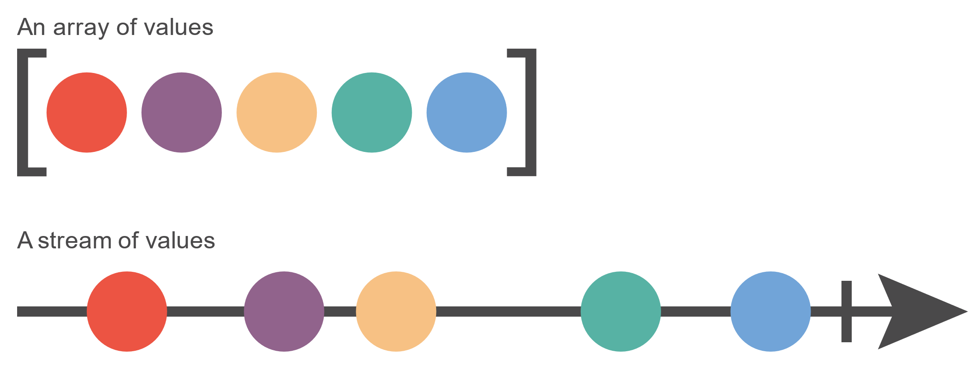
BLoC minta
BLoC: Business Logic Components
Hasonló MVVM mintához
A UI felelőssége az állapot megjelenítése
BLoC felelőssége az állapot elkészítése
Hangsúly a Stream-en

Slide 5
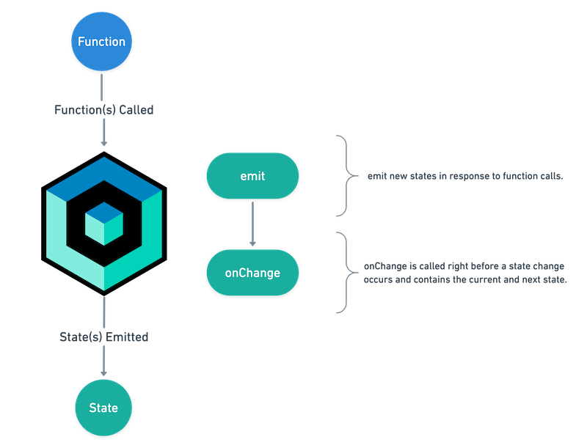
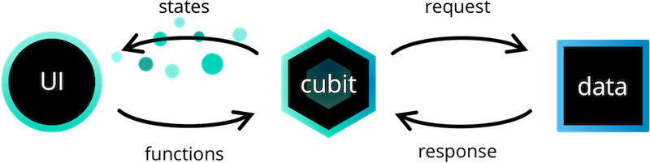
BLoC - Cubit

Slide 6
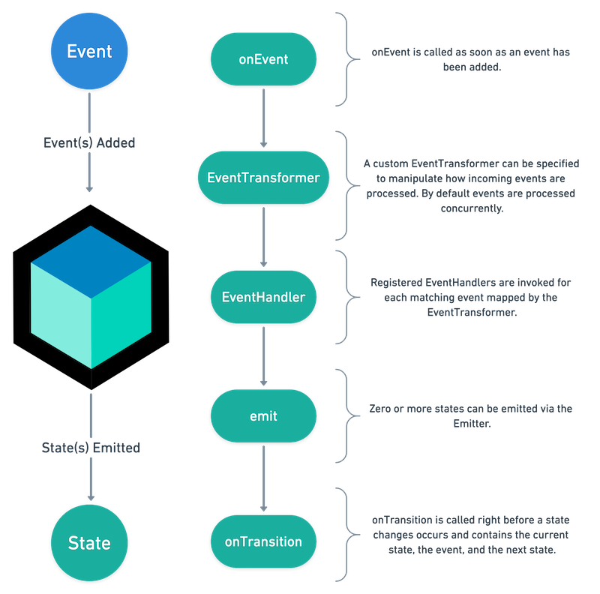
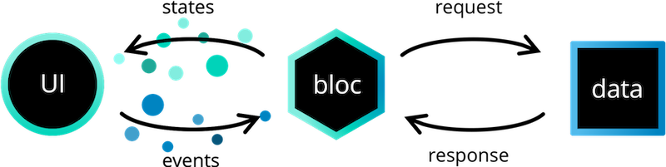
BLoC - Bloc

Slide 7
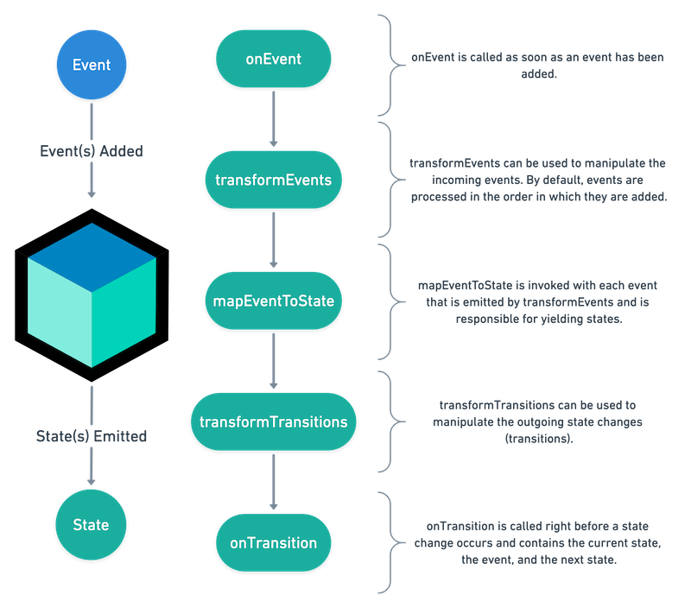
BLoC - Korábbi Bloc
Több on() helyett egy mapEventToState()
on() párhuzamosan, mapEventToState() sorosan

